Slide 1
Rétention aigue d’urine après cure chirurgicale de hernie de l’aine:
une étude de cohorte prospective nationale
Farouk Drissi, Emilie Duchalais, Jean-François Gillion
Pour le Club Hernie

Slide 2
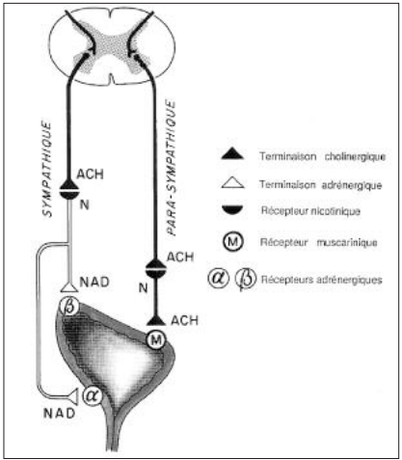
Introduction
140 000 cures de hernie de l’aine chaque année en France
75% procédures ambulatoires
Complication postopératoire précoce la plus fréquente
Drissi F, Hernia 2018
Rétention aigue d’urine
Impossibilité d’uriner en postopératoire
Hyperstimulation α-adrénergique
Survenue variable : 0-22%
Nécessité sondage vésical

Slide 3
Rétention aigue d’urine postopératoire
Complications liées à la RAU (distension vésicale, hydronéphrose)
Complications liées au sondage vésical (traumatisme urétral, IU)
10% échecs ambulatoire liés à une rétention aigue d’urine
Prolonge la durée d’hospitalisation : impact médico-économique
Drissi F, Hernia 2018
Caractérisation des patients à risque?
Nombreux facteurs de risque identifiés dans la littérature
Patient : Age, Indice de masse corporelle, Hypertrophie bénigne de prostate
Procédure: Type d’anesthésie, quantité de remplissage, cure de hernie bilatérale, fixation de la prothèse, temps opératoire, narcotiques
Petros JG, 1991; Kozol RA, 1992; Lau H, 2002; Jensen P, 2002; Koch CA, 2006; Sivasankaran MV, 2014; Hudak KE, 2015; Patel JA, 2015; Blair AB, 2017
Résultats hétérogènes et contradictoires

Slide 4
Objectifs
Evaluer l’incidence de la rétention aigue d’urine après cure chirurgicale de hernie de l’aine
Identifier les facteurs de risque de survenue d’une rétention aigue d’urine postopératoire
Au sein d’une cohorte nationale prospective de patients.

Slide 5
Méthode
Données issues des patients inclus dans le registre du Club Hernie
Patients successifs
Opérés d’une cure de hernie de l’aine
Entre le 29/06/2011 et le 29/12/2017
Exclusion
Chirurgie en urgence pour hernie étranglée
Données manquantes sur l’indication opératoire
Données manquantes sur le développement d’une complication postopératoire

Slide 6
Méthode
Données collectées
Caractéristiques des patients
Comorbidités
Caractéristiques de la hernie
Procédure
Postopératoire
Critère de jugement principal : Rétention aigue d’urine

Slide 7
Méthode
Analyse statistique
Constitution de deux groupes
Rétention aigue d’urine
Pas de rétention aigue d’urine
Identification des facteurs de risque de rétention aigue d’urine postopératoire
Analyse univariée
Analyse multivariée

Slide 8
Résultats
17 005 patients opérés d’une hernie de l’aine
3061 données manquantes
208 interventions en urgence
13 736 patients inclus dans l’étude
Rétention aigue d’urine
109 patients (0,8%)
Pas de rétention aigue d’urine
13 629 patients (99,2%)

Slide 9
Caractéristiques des patients
 | Total (n=13 736)
Age, médiane (IQ)* | 66 (54-75)
Sexe masculin | 12 183 (89%)
IMC, médiane (IQ) | 24,7 (22,8-26,8)
Tabagisme* | 2615 (19%)
Dysurie préopératoire* | 750 (5,5%)
Diabète* | 624 (4,5%)
Corticothérapie | 179 (1%)
Score ASA≥III* | 1748 (14%)
Hernie inguino-scrotale | 1405 (10%)
Récidive de hernie | 1022 (7,5%)

Slide 10
Caractéristiques des patients
 | Rétention (n=109) | Pas de rétention (n=13 627) | p
Age, médiane (IQ)* | 74 (68-82) | 66 (54-75) | <0,001
Sexe masculin | 103 (94%) | 12 080 (89%) | 0,067
IMC, médiane (IQ) | 25,2 (23,1-27,5) | 24,7 (22,8-26,8) | 0,125
Tabagisme* | 12 (11%) | 2603 (19%) | 0,036
Dysurie préopératoire* | 30 (28%) | 720 (5%) | <0,001
Diabète* | 13 (12%) | 611 (4,5%) | 0,001
Corticothérapie | 4 (4%) | 175 (1%) | 0,055
Score ASA≥III* | 40 (37%) | 1708 (13%) | <0,001
Hernie inguino-scrotale | 15 (14%) | 1390 (10%) | 0,205
Récidive de hernie | 9 (8%) | 1013 (7,5%) | 0,714

Slide 11
Caractéristiques de l’intervention
 | Total (n=13 736)
Cure de hernie bilatérale | 3099 (23%)
Technique chirurgicale* - Abord électif + prothèse - Abord électif + raphie - TAPP - TEP | 6602 (48%) 410 (3%) 3708 (27%) 2947 (22%)
Technique anesthésique* - Anesthésie générale - Rachianesthésie - Anesthésie locale | 12 707 (94%) 591 (4%) 296 (2%)
Temps opératoire, médiane (IQ)* | 30 (20-40)

Slide 12
Caractéristiques de l’intervention
 | Rétention (n=109) | Pas de rétention (n=13 627) | p
Cure de hernie bilatérale | 30 (28%) | 3069 (23%) | 0,205
Technique chirurgicale* - Abord électif + prothèse - Abord électif + raphie - TAPP - TEP | 75 (70%) 3 (3%) 14 (13%) 15 (14%) | 6527 (48%) 407 (3%) 3694 (27%) 2922 (22%) | <0,001
Technique anesthésique* - Anesthésie générale - Rachianesthésie - Anesthésie locale | 70 (65%) 37 (35%) 0 | 12 637 (94%) 554 (4%) 296 (2%) | <0,001
Temps opératoire, médiane (IQ)* | 35 (27-45) | 30 (20-40) | 0,017

Slide 13
Caractéristiques postopératoires
 | Total (n=13 736) | Rétention (n=109) | Pas de rétention (n=13 627) | p
Complications (hors RAU) | 820 (6%) | 10 (9%) | 810 (6%) | 0,15
Procédure ambulatoire* | 10 466 (77%) | 24 (23%) | 10 442 (77%) | <0,001
Durée de séjour, médiane (IQ)* | 0 (0-0) | 1 (1-2) | 0 (0-0) | <0,001
35 échecs d’ambulatoire (10%) liés à la survenue d’une rétention aigue d’urine

Slide 14
Facteurs de risque de rétention aigue d’urine
 | OR (95%CI) | p
Dysurie préopératoire* | 3,91 (2,39-6,37) | <0,001
Diabète* | 1,99 (1,07-3,71) | 0,029
Score ASA≥III* | 1,64 (1,02-2,65) | 0,041
Technique anesthésique - Anesthésie générale - Rachianesthésie* - Anesthésie locale | Ref 8,12 (5,01-13,17) 0,00 (0,00->99) | <0,001 0,996

Slide 15
Facteurs de risque de rétention aigue d’urine
8%
2,5%
0,4%
n=10551
n=2209
n=579
n=50
n=4

Slide 16
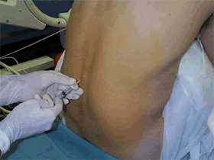
Conclusion
Rétention aigue d’urine postopératoire
Complication peu fréquente après cure de hernie de l’aine (0,8%)
Responsable de 10% des échecs de l’ambulatoire
Augmentation de la durée de séjour hospitalier
Patients à risque
Dysurie préopératoire
Diabète
Score ASA≥III
Identification préopératoire des patients à risque dès la consultation
Facteur de risque modifiable
Rachianesthésie
α-bloquants?

